Slide 1
Воспитание детей и подростков посредством деятельности волонтёрского отряда «Милосердие»
Денисковичи
2024

Slide 2
Волонтёр - это физическое лицо, осуществляющее в свободное от учебы (работы) время социально значимую деятельность безвозмездно в интересах благополучателя или общества в целом, выступая самостоятельно или от имени организации на основе свободного волеизъявления.
Добро в тебе – это то добро,
которое ты совершил для других
Роджер Бэбсон

Slide 3
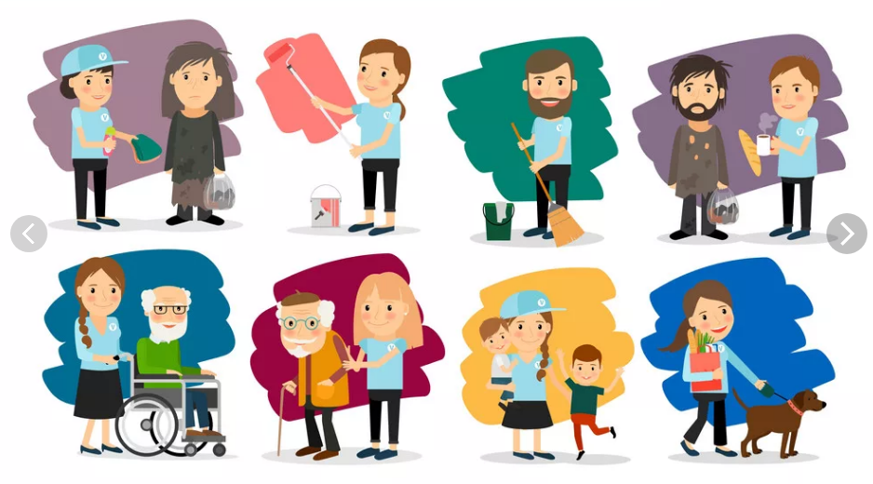
Направления волонтёрства в нашей школе:
Социальное волонтёрство
Экологическое волонтёрство
Гражданско-патриотическое волонтёрство

Slide 4
Формы добровольческой деятельности
Акция
Проект
Круглый стол
Конкурс
Квест
Субботник

Slide 5
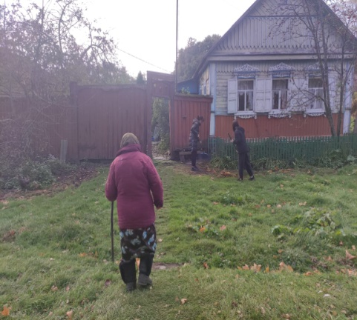
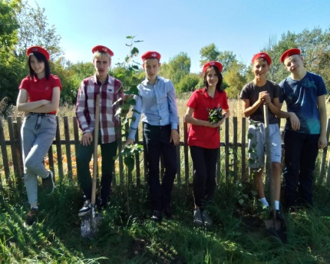
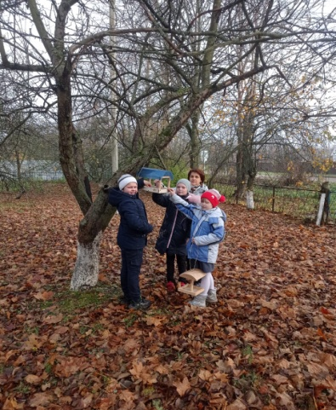
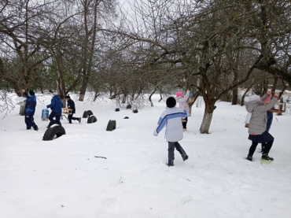
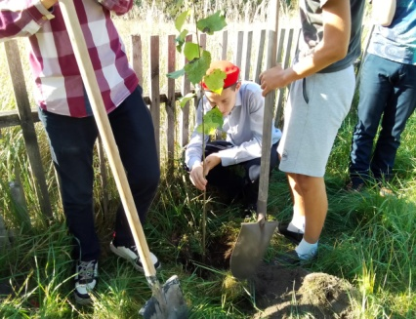
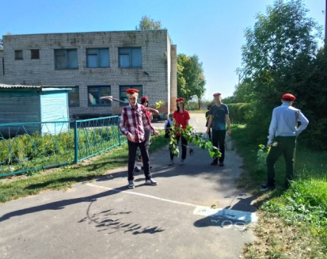
Социальное волонтёрство
Довольно широкое понятие, которое включает в себя различные виды добровольной помощи, будь то помощь инвалидам, пожилым людям, животным или просто посадка деревьев
Помощь
пожилым людям
Участие в акции
«Покормите птиц»
Участие в акции «Лёгкие планеты»

Slide 6
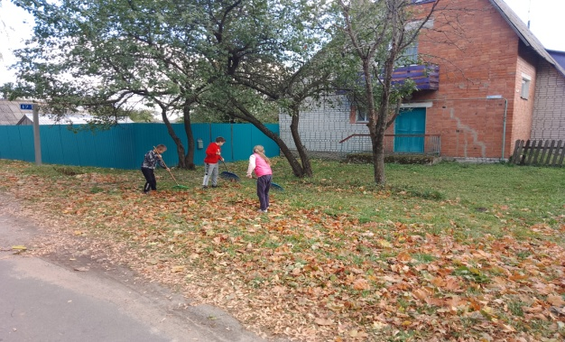
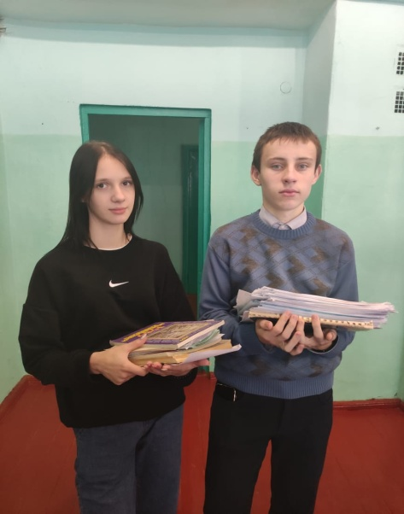
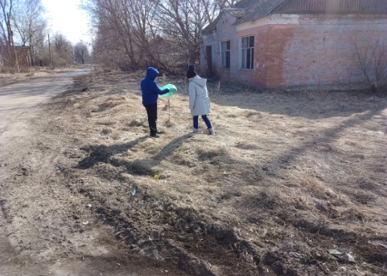
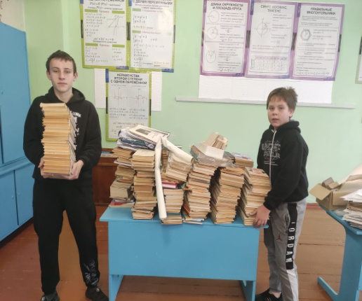
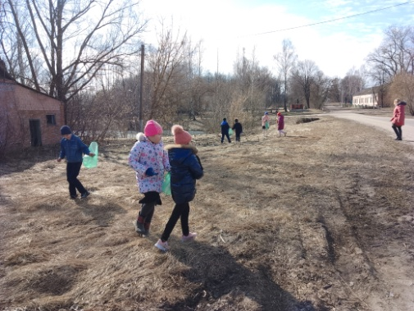
Экологическое волонтёрство
Один из самых интересных и доступных видов добровольческой деятельности. Волонтеры учат людей, как жить в гармонии с природой, рассказывают о проходящих экологических акциях или же правильной утилизации мусора.
Субботник
Сбор
макулатуры
Уборка территории села

Slide 7
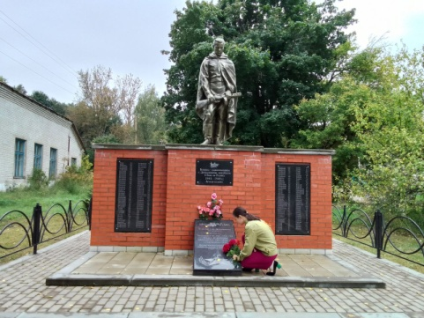
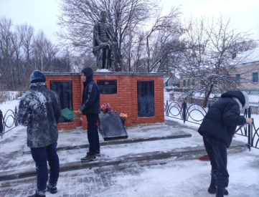
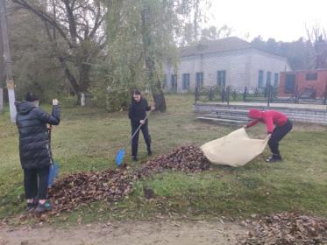
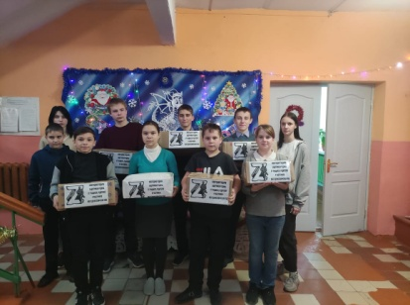
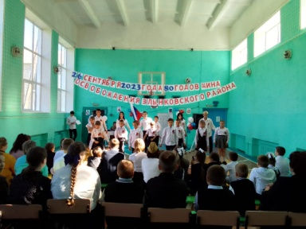
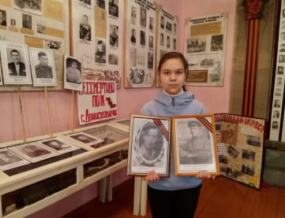
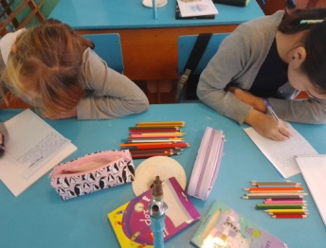
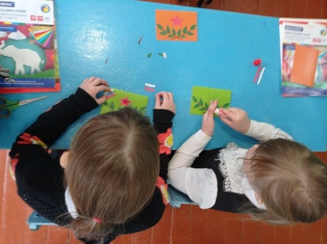
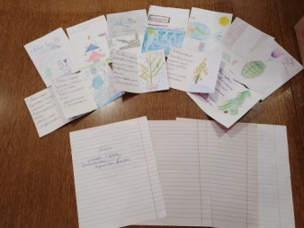
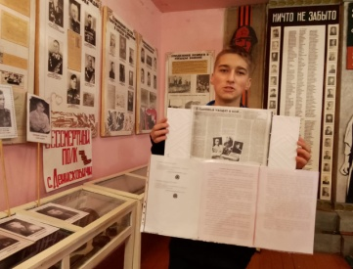
гражданско-патриотическое волонтёрство
Направлено на гражданско-патриотическое воспитание,
восстановление и сохранение исторической памяти.
Возложение цветов к памятнику односельчанам, погибшим в годы ВОВ
Операция «Обелиск»
Сбор гуманитарной помощи солдатам, участвующим в специальной военной операции
Участие в музейных уроках и патриотических мероприятиях

Slide 8
Как бы жизнь ни летела,
Дней своих не жалей
Ради доброго дела
Для себя и людей!
Как бы ни было трудно,
Выстой, веру храня
В нежность доброго утра,
В доблесть славного дня!
Пусть кричит ошалело
И кружит воронье —
Делай доброе дело,
Делай дело свое!..
Чтобы сердце горело,
А не тлело во мгле,
Делай Доброе дело —
Тем живем на земле.
А когда, как монета,
Встанет жизнь на ребро,
Испытание это
Переплавь на добро…
Отдавай же всецело
Высшей правде себя…
Делать доброе дело —
Вечный смысл бытия!
Анатолия Лесных

